Slide 1

Aider les nouvelles générations à s’impliquer dans les enjeux des sciences
Equipping the Next Generation for Active Engagement in Science
La science de l’électroménager
Pour en savoir plus, visiter engagingscience.eu/fr

Slide 2

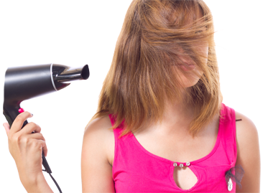
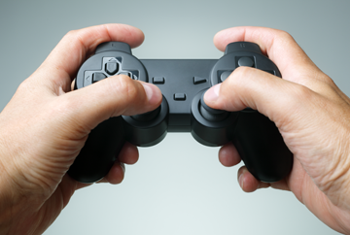
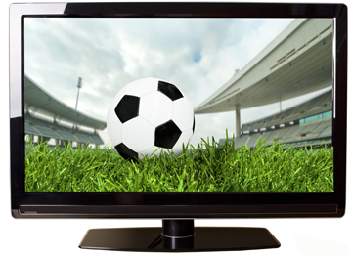
L’année prochaine
LE JOURNAL
Après l’interdiction de certains appareils électriques ...maintenant ÇA !
L’UE a restreint drastiquement l’utilisation de l’électricité dans les maisons.
REDUCTION
REDUCTION
REDUCTION
Pourras-tu limiter ta consommation ?
2
Dilemme
Science
Décision
Notes:
Faites remarquer que l'UE a déjà imposé des limites sur les puissances d'aspirateurs et un nouveau projet de proposition cherche à faire de même pour d'autres appareils ménagers. Demander aux élèves d'expliquer pourquoi. Expliquer que le but est de réduire la consommation d'électricité et de gaz à effet de serre.
Puis présentez la limitation future (fictionnelle) de l'utilisation d'électricité à domicile. Que pensent les élèves de cette restriction? Comment peuvent-ils réduire leur propre consommation d'électricité ?

Slide 3


Dans cette session dilemme, vous allez
analyser une question scientifique en utilisant :
Energie: les puissances d'appareils électriques et l'énergie qu'ils transfèrent
Science en société: définir un problème et travailler sur la façon de le résoudre
Notions clés
Démache scientifique

Slide 4


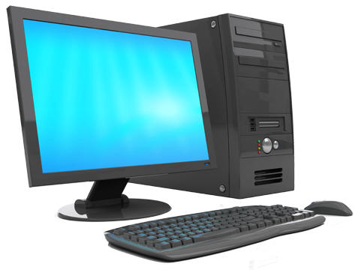
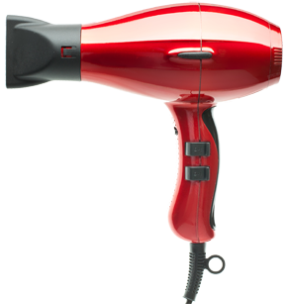
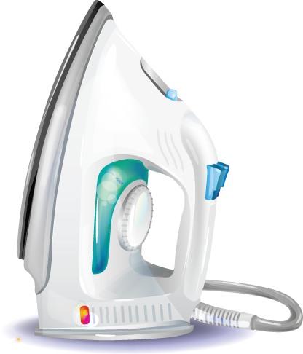
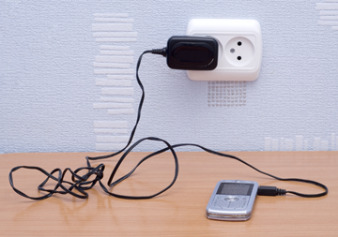
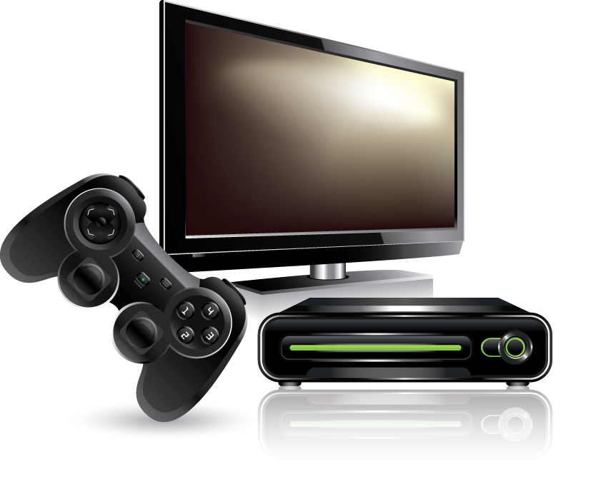

Fiche 1
Quels sont les appareils ayant les puissances les plus élevées ?
Choisis les trois appareils avec la plus forte puissance
Classe les cartes de l'appareil avec la puissance la plus élevée à la plus basse
Dilemme
Science
Décision
Notes:
Les élèves identifient les trois appareils avec les puissances les plus élevées. La réponse est ceux qui transférer le plus de chaleur - le sèche-cheveux, la douche et le fer à repasser.
Distribuez les fiches apprenants 1a et 1b découpées de sorte à ce que chaque groupe dispose de 8 cartes. Aux élèves de convertir toutes les puissances à kW (ils peuvent utiliser des marqueurs pour écrire sur les cartes) et de classer les cartes de la puissance la plus élevée à la plus basse.

Slide 5
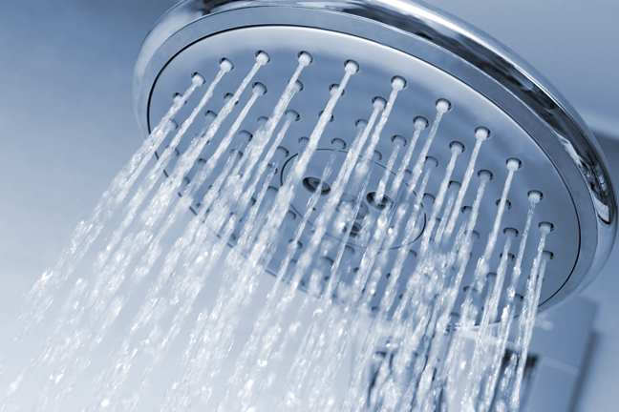


Combien d’énergie transfère ces appareils ?
énergie transférée = puissance × temps
kWh kW h
Q Si tu prends une douche d’une puissance de
8 kW pendant ¼ heure, combien d’énergie a été transférée ?
R énergie transférée = 8kW × ¼ heure
= 2 kWh
Essaie de faire ce genre exercice avec ton binôme, et de vérifier ses réponses.
5
Dilemme
Science
Décision
Notes:
Développer l’exemple. Ensuite, les apprenants posent des questions similaires à leurs camarades, en utilisant les valeurs de puissance indiquées sur les cartes.

Slide 6
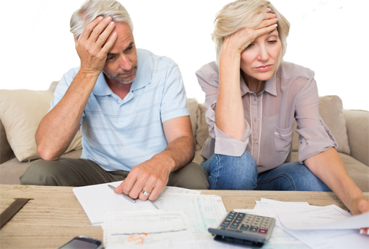
Fiches2-4
A la maison, « ceux qui paient les factures » te donnent une allocation personnelle électrique de 1.5 kWh.
Quelle quantité d'électricité vas-tu utiliser maintenant ?
Où vas-tu faire des coupes pour respecter ton allocation ?
Quels appareils vas-tu utiliser, et combien de temps?
Dilemme
Science
Décision
Notes:
Soit
Les apprenants travaillent par la fiche 2 pour calculer l'énergie transférée par les appareils qu'ils utilisent dans une journée typique. Ils utilisent les fiches 3a et 3b pour représenter cela visuellement. Ils continuent alors de suivre les instructions sur la fiche 3a afin de décider comment réduire leur utilisation de l'appareil afin de ne pas dépasser leur allocation d'électricité personnelle quotidienne de 1,5 kWh.
Soit la version sans calculs
Les élèves suivent les instructions sur la fiche 4a afin de montrer l'énergie transférée par les appareils qu'ils utilisent dans une journée typique. Ils continuent alors de suivre les instructions afin de décider comment réduire leur utilisation de l'appareil afin de ne pas dépasser leur allocation d'électricité personnelle quotidienne de 1,5 kWh.

Slide 7

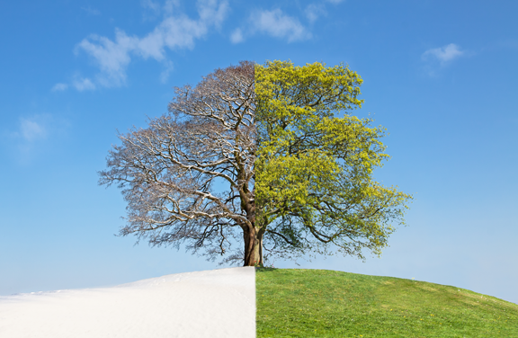
Comment peux-tu obtenir plus de temps pour ton allocation?
Qu’est-ce qui pourrait te faire changer la façon dont tu utilises ton allocation?
7
Dilemme
Science
Décision
Notes:
A faire avec la classe entière pour conclure.
Les élèves peuvent suggérer d'utiliser des appareils plus efficaces, ou l'installation de panneaux solaires, pour obtenir plus de temps pour leur allocation.
Ils pourraient souligner que leurs besoins de chauffage changent selon la saison

Slide 8

Fiches apprenants
La science de l’électroménager
Fiche no. | Titre | Notes
Fiches 1a et 1b | Cartes appareils | Réutilisable, à découper et plastifier, un jeu de 8 cartes par groupe
Fiches 2 | Tableau de consommation électrique | Consommable, une par apprenant. A ne pas distribuer si vous optez pour l’option sans calculs.
Fiches 3a et 3b | “Bandes” d’énergie des appareils | Consommable, à imprimer en couleur si possible, une par apprenant qui effectue les calculs sur la fiche 2
Fiches 4a et 4b | “Bandes” d’énergie des appareils(sans calculs) | Consommable, à imprimer en couleur si possible, une par apprenant qui n’effectue pas les calculs
Pour en savoir plus, visiter engagingscience.eu/fr

Slide 9

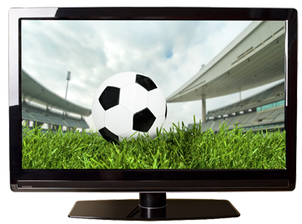
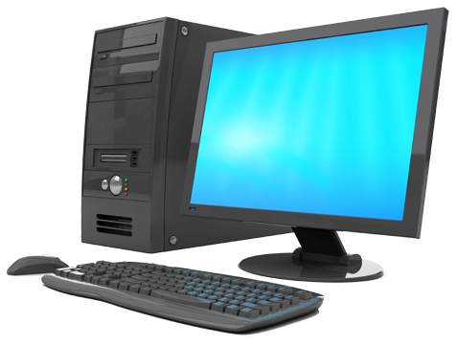
Fiche 1a
Cartes appareils
Identifie ou calcule la puissance, en kilowatts (kW), de chaque appareil.
Classe les cartes par ordre de puissance croissant
Douche
TV
Puissance = 8 kW
Puissance = 300 W
Ordinateur de bureau
Sèche-cheveux
Puissance = 200 W
Puissance = 2 kW
Fiche apprenant

Slide 10
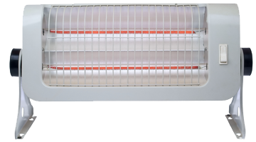
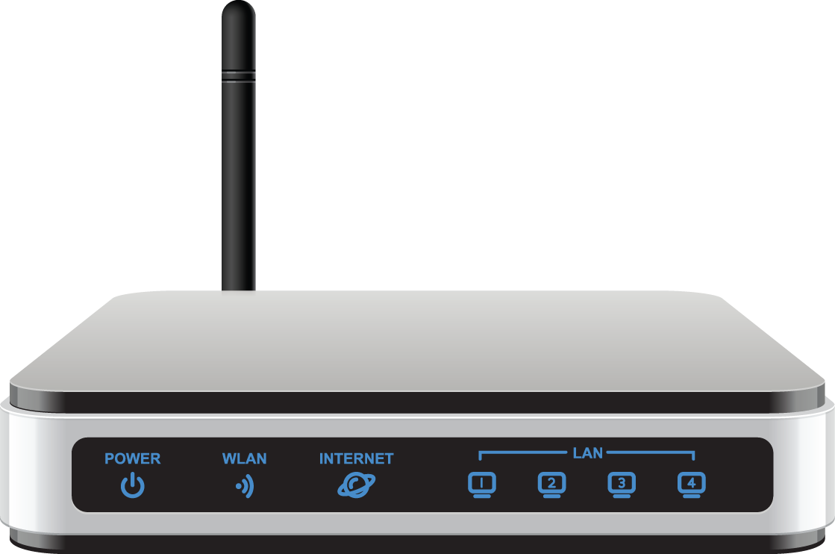
Fiche 1b
Cartes appareils
Identifie ou calcule la puissance, en kilowatts (kW), de chaque appareil.
Classe les cartes par ordre de puissance croissant.
Radiateur électrique
Chargeur de téléphone portable
Puissance = 2 kW
Puissance = 3 W
Console de jeux vidéo
Routeur Wi-Fi
Puissance = 200 W
Puissance = 6 W
Fiche apprenant

Slide 11


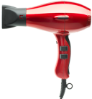
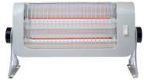

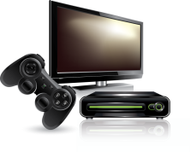

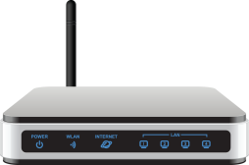
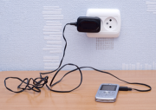
Tableau de consommation
Fiche 2
Estime le temps d’usage quotidien de chaque appareil. Si tu l’exprimes en minutes utilise la tableau de conversion des minutes en heures.
Calcule l’énergie transférée pour chaque appareil:
énergie transférée = puissance × temps
appliance | puissance (kW) | temps (h) | énergie transferée (kWh)
douche | 8
sèche-cheveux | 2
radiateur | 2
TV | 0.3
console jeux vidéo | 0.2
ordinateur de bureau | 0.2
routeur Wi-Fi | 0.006
chargeur de téléphone | 0.003
 |  | Total:
Table de conversion
temps
minutes | heure
5 | 0.08
10 | 0.17
20 | 0.33
30 | 0.50
40 | 0.67
50 | 0.83
Fiche apprenant

Slide 12
Fiche3a
“Bandes” d’énergie des appareils
Choisis la bande de douche qui est plus proche de la valeur que tu as écrit dans le tableau de la fiche 2.
Découpe cette bande et place-la sur bande grise A (l'électricité que tu consommes actuellement) de la fiche 3b.
Répète l'opération pour les autres appareils. Place les bandes bout à bout, le long de la bande grise A.
Décide de réduire ton temps d’utilisation de certains appareils, en fonction de ton allocation.
Coupe tes bandes afin qu’elles coïncident sur le gris de la bande B (ton allocation) et colle-les.
Douche
1.4 kWh
Douche
0.70 kwh
Sèche-cheveux
0.66 kwh
Sèche-cheveux
0.33 kwh
Sèche-cheveux
0.17 kwh
Radiateur
1.0 kwh
Radiateur
0.5 kwh
Radiateur
1.5 kwh
Console de jeux
0.2 kWh
Console de jeux
0.4 kWh
Console de jeux
0.6 kwh
Fiche apprenant

Slide 13
Fiche 3b
“Bandes” d’énergie des appareils
Chargeur de téléphone portable
– l'énergie transférée en une heure est si faible que la bande est trop petite pour être vue.
TV
0.6 kwh
TV
0.3 kwh
TV
0.9 kwh
ordinateur de bureau
0.2 kwh
ordinateur de bureau
0.4 kwh
ordinateur de bureau
0.6 kwh
Routeur
Wi-Fi
0.14 kwh
Routeur
Wi-Fi
0.07
kwh
Bande grise A
L'électricité que tu utilises actuellement (tu peux aller au-delà de cette bande si nécessaire)
Bande grise B
Ton allocation d'électricité est de 1,5 kWh (tu ne peux pas dépasser cette bande)
Si ta consommation n’arrive pas à cette zone, tu gagnes 100€.
Si ta consommation n’arrive pas à cette zone, tu gagnes 50€.
Fiche apprenant

Slide 14
Fiche 4a
“Bandes” d’énergie des appareils
(sans calculs)
Choisis la bande « douche » qui correspond le plus au temps de ta douche quotidienne.
Découpe cette bande et place-la sur bande grise A (l'électricité que tu consommes effectivement) de la fiche 4b.
Répéte l'opération pour les autres appareils. Place les bandes bout à bout, le long de la bande grise A.
Maintenant décide quels changements faire dans ton utilisation des appareils, en fonction de ton allocation.
Coupez vos bandes de couleur afin qu'ils coïncident sur le gris de la bande B (ton allocation de l'électricité) et colle-les.
10 min de douche
1.4 kWh
5 min de douche
0.70 kwh
20 min de sèche-cheveux
0.66 kwh
10 min de sèche-cheveux
0.33 kwh
5 min
de sèche-cheveux 0.17 kwh
30 min de chauffage
1.0 kwh
15 min de chauffage
0.5 kwh
45 min de chauffage
1.5 kwh
1 h de jeux vidéos
0.2 kWh
2 h de jeux vidéos
0.4 kWh
3 h de jeux vidéos
0.6 kwh
Fiche apprenant

Slide 15
Fiche 4b
“Bandes” d’énergie des appareils
(sans calculs)
Chargeur de téléphone portable
– l'énergie transférée en une heure est si faible que la bande est trop petite pour être vue.
2h de TV
0.6 kwh
1h de TV
0.3 kwh
3h de TV
0.9 kwh
1h de PC
0.2 kwh
2h de PC
0.4 kwh
3h de PC
0.6 kwh
12h de
routeur
Wi-Fi
0.07
kwh
24h de
routeur Wi-Fi
0.14 kwh
Bande grise A
L'électricité que tu utilises actuellement (tu peux aller au-delà de cette bande si nécessaire)
Bande grise B
Ton allocation d'électricité est de 1,5 kWh (tu ne peux pas dépasser cette bande)
Si ta consommation n’arrive pas à cette zone, tu gagnes 100€.
Si ta consommation n’arrive pas à cette zone, tu gagnes 50€.
Fiche apprenant

Slide 16

Promouvoir le dialogue et la réflexion

Slide 17












Aider les nouvelles générations à s’impliquer dans les enjeux des sciences
Equipping the Next Generation for Active Engagement in Science
TRACES
Pour en savoir plus, visiter engagingscience.eu/fr

